Slide 1
Ліна Костенко
«Маруся Чурай»
(1979)

Slide 2
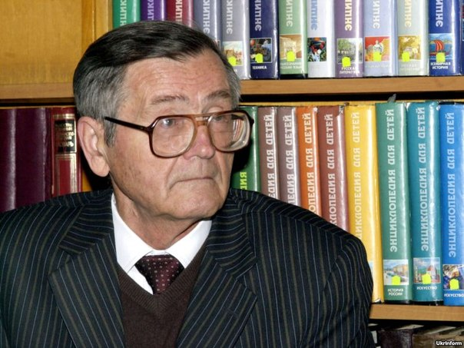
«Маруся Чурай» нагадує класичний архітектурний ансамбль, що втілює великий план, велику ідею. Поетичний матеріал розгортається « сам із себе» за законом внутрішньої необхідності й зовнішньої доцільності.
І. Дзюба

Slide 3
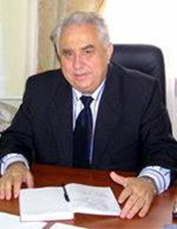
Літературознавець
Г. Клочек назвав роман «Маруся Чурай» «перлиною української літератури XX ст.», однією з найчарівніших прикрас сучасної української та світової літератури.

Slide 4
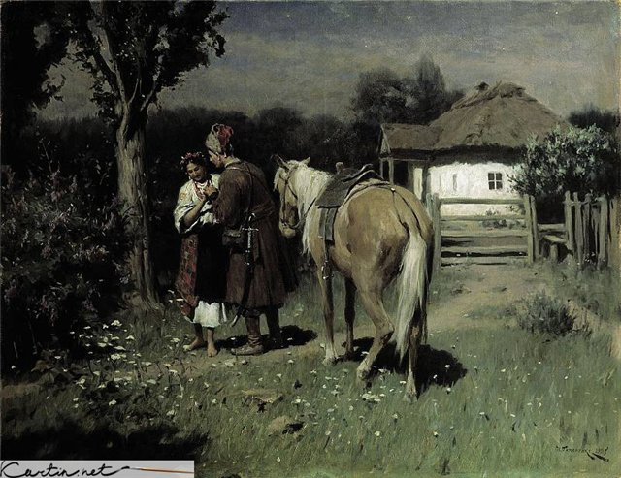
До образу Марусі Чурай у літературі
митці зверталися дуже часто:
драми українських митців:
М. Кропивницького "Дай серцю волю – заведе в неволю»;
М. Старицького "Ой не ходи, Грицю»;
Поеми: Л.Боровиковського "Чарівниця»;
С. Руданського "Розмай»;
драматична поема В. Самійленка "Чураївна"..

Slide 5
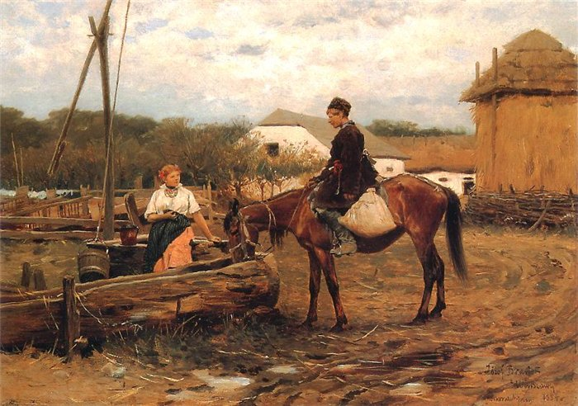
Тема-
зображення нещасливого кохання Марусі та Грицька в поєднанні з широкою картиною життя України XVІІ століття.

Slide 6
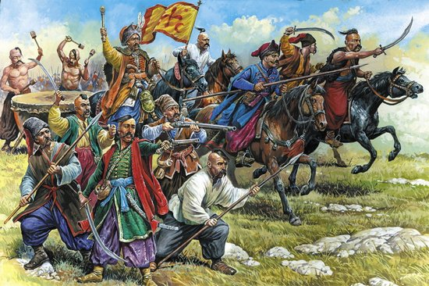
Ідея -
незнищенність українського народу, глибока віра у його духовну силу і могутність.

Slide 7
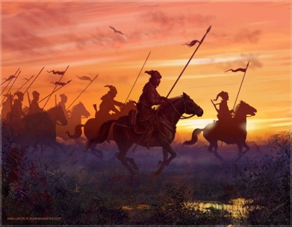
Історична основа:
*Історичні події, пов’язані з боротьбою народу за поновлення своєї державності (боротьба народу проти польської шляхти);
*Згадується перший гетьман українського козацтва Дмитро Вишневецький.

Slide 8
Патріотизм як
вияв готовності
служити людям.
Любов,
вірність,
зрада.
«Нерівня душ».
Пісня та історія.
Проблематика
роману:
Індивідуальна
свобода людини.
Трагедія особистості
та драми митця.
Роль і місце жінки
в державі та сім’ї.

Slide 9
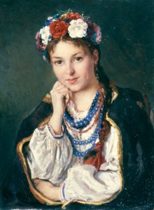
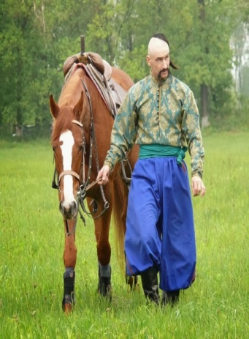
Літературні герої:
Маруся, Гриць Бобренко, матері Чураїха та Бобренчиха, Семен Горбань, Параска Демиха, Галя Вишняківна, Таця Кисломедка, Капчанчик Семен, отаман Гук, мандрівний дяк, козак Лесько, дід з Дідової Балки
Історичні персонажі:
Іван Іскра, Гордій Чурай, Павлюк, Б.Хмельницький, полковник Мартин Пушкар, Д.Наливайко, Я.Вишневецький, Д.Вишнивецький

Slide 10
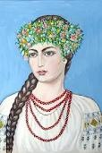
План характеристики Марусі Чурай:
1. Портрет героїні.
2. Спадкове у характері Марусі Чурай.
3. Маруся – Грицько.
4. Маруся – Іван Іскра.
5. Історія життя Марусі Чурай у її піснях.

Slide 11
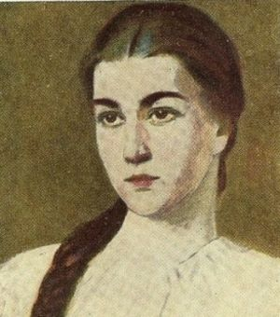
Маруся Чурай:
Дві площини в розкритті образу:
Особистісна: обдарована, горда, вразлива, романтична, щиро кохає Гриця, незалежна.
Суспільна: «дитя кохання», любов доБатьківщини, уособлення жіночості, не позбавлена громадянської свідомості,вимагає справжності й повноти в усьому.
Риси характеру: шляхетна (твердість духу,доброта),поважає батьків, працьовита, рішуча, має почуття гідності та силу волі, любить рідне місто.

Slide 12
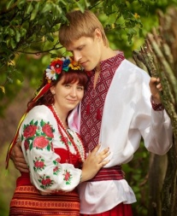
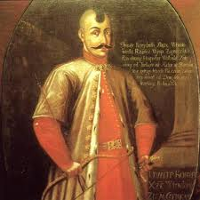
Гриць Бобренко:
Пересічна людина,приземлена особистість; зовнішність його не відповідає внутрішній сутності; сміливий козак-воїн. У всьому перебуває під впливом матері.
Іван Іскра:
Реєстровий козак, звиклий до випробувань і битв; має почуття обов’язку; всією душею кохає Марусю. Двічі рятує Марусі життя. Мужній і сміливий.

Slide 13
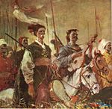
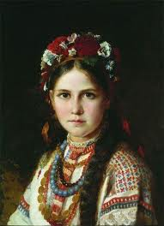
Лесько Черкес:
Справедливий, відчайдушний. Хоробрий і відважний козак; шаблею готовий захистити кохану свого друга Івана Іскри.
Мартин Пушкар:
Батько полтавського козацтва, загартований у боях, розважливий, гуманний, розсудливий.
Галя Вишняківна:
Найбагатша на всю округу , привітна, хазяйновита, щиро кохає Гриця, дбає лише про матеріальні цінності.

Slide 14
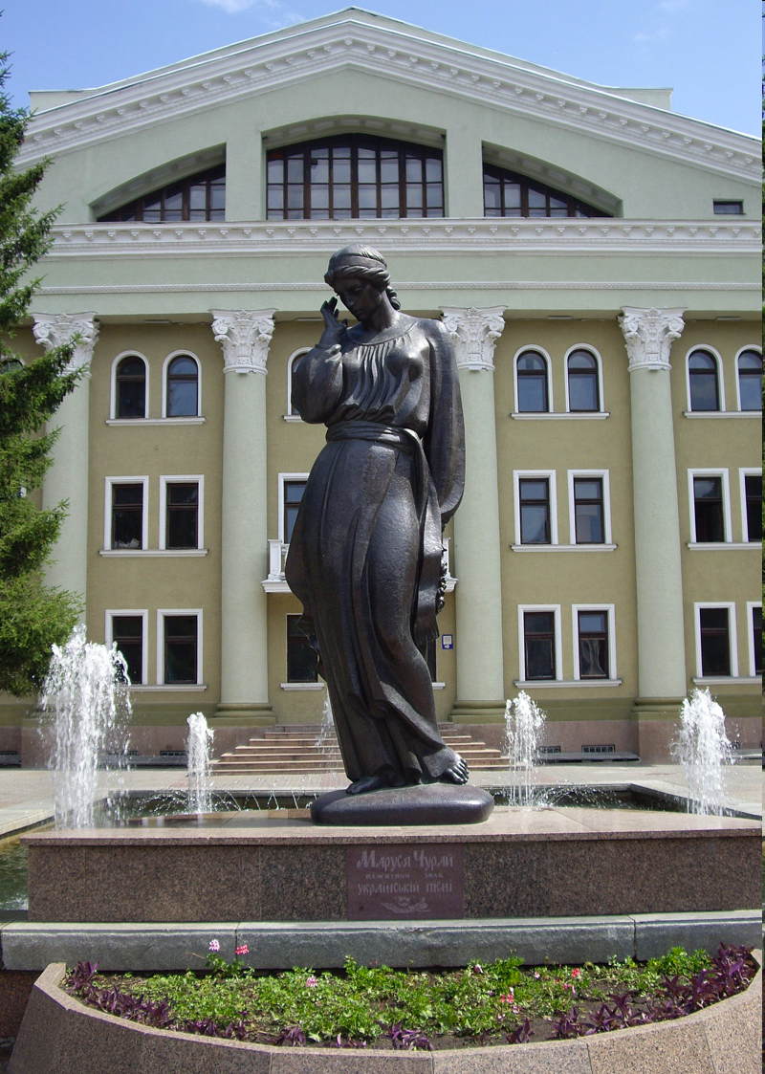
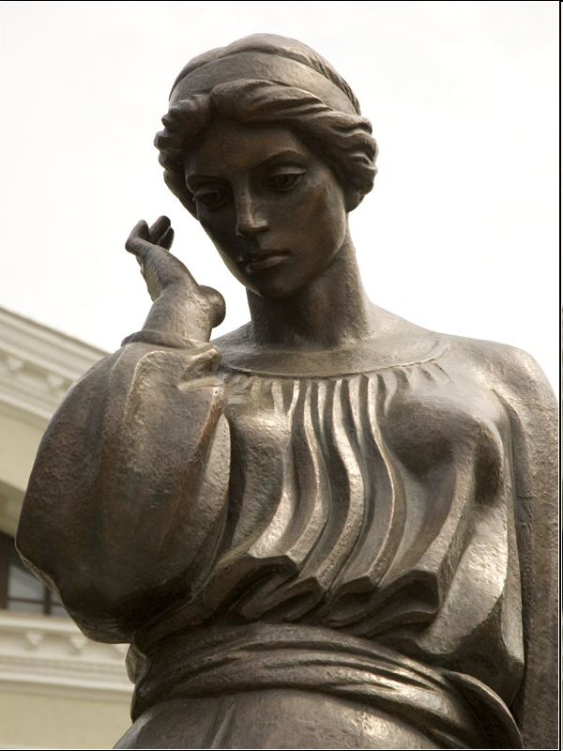
Пам'ятник Марусі Чурай у Полтаві

Slide 15
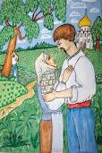
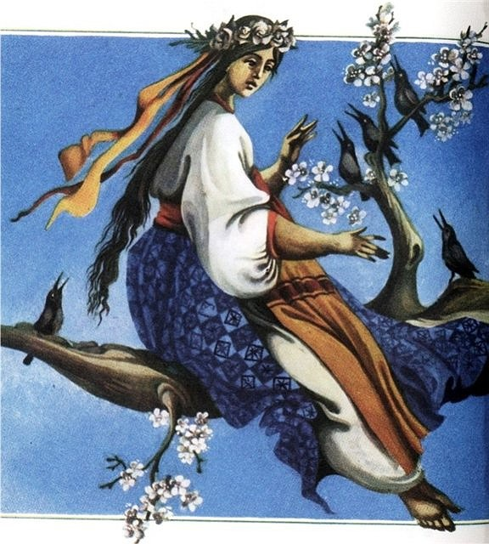
Пісні Марусі Чурай:
*«Віють вітри»
*«Ой не ходи, Грицю»
*«Грицю, Грицю, до роботи»
*«Сидить голуб на березі»
*«Засвіт встали козаченьки» (існує також інша назва пісні — «Засвистали козаченьки»)
*«Котилися вози з гори»
*«Ішов Милий Горонькою»

